Slide 1

基于图像处理的碧蓝航线辅助
报告人：XXX

Slide 2
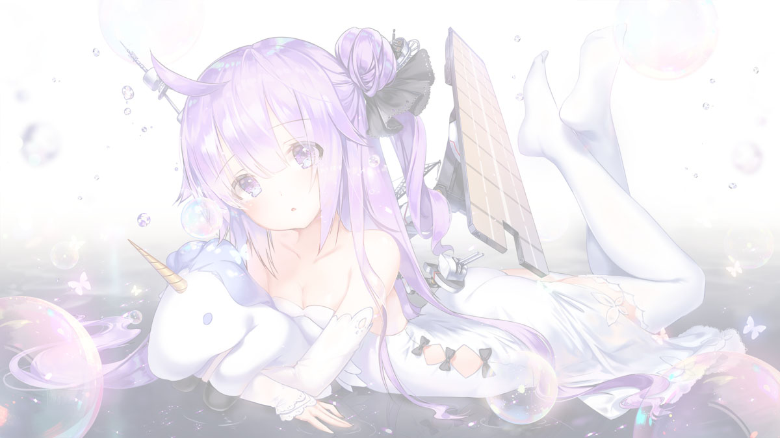
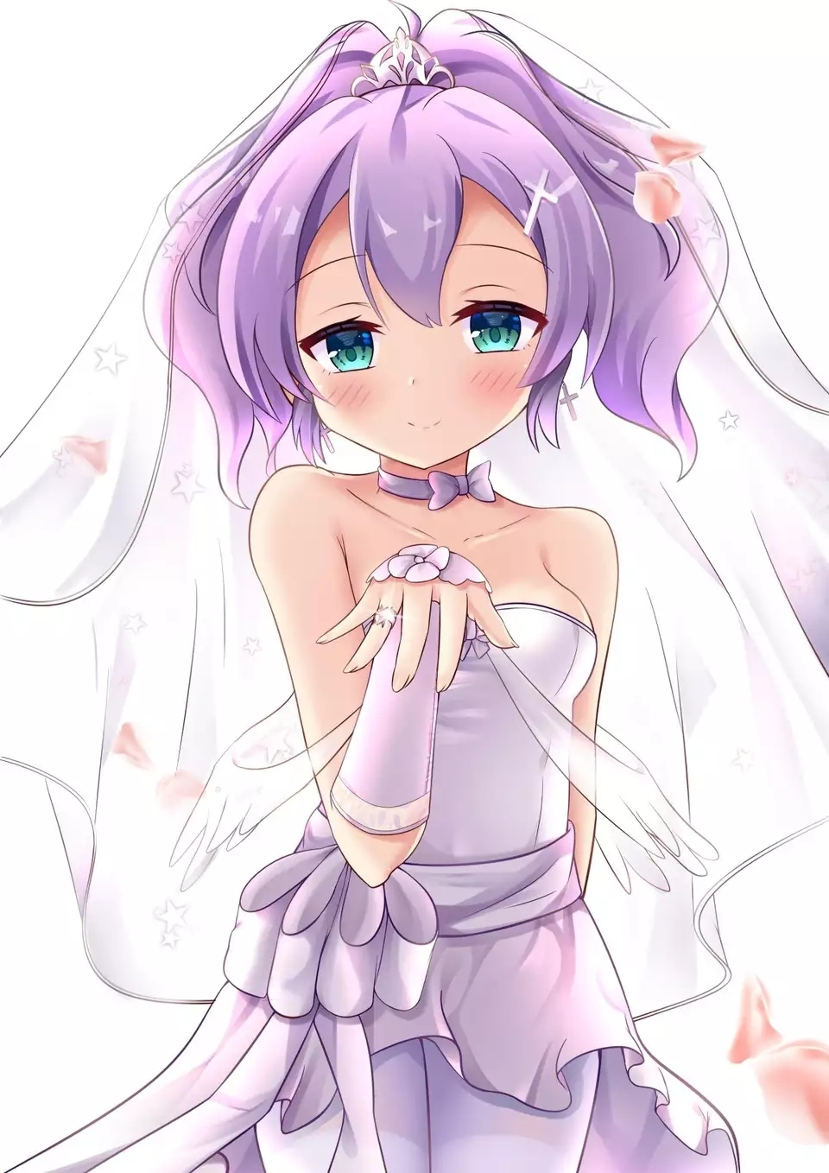
功能与实现分析
1.实现自动收集物质石油
1.界面的文本识别
2.实现自动刷图
2.标枪的抠像
3.实现看板娘标枪
3.敌舰的模板匹配

Slide 3
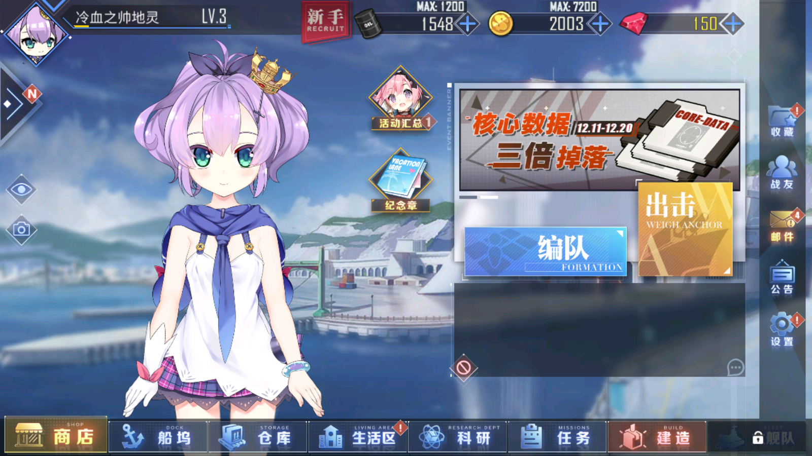
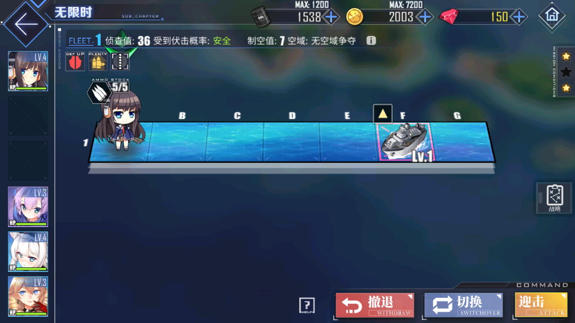
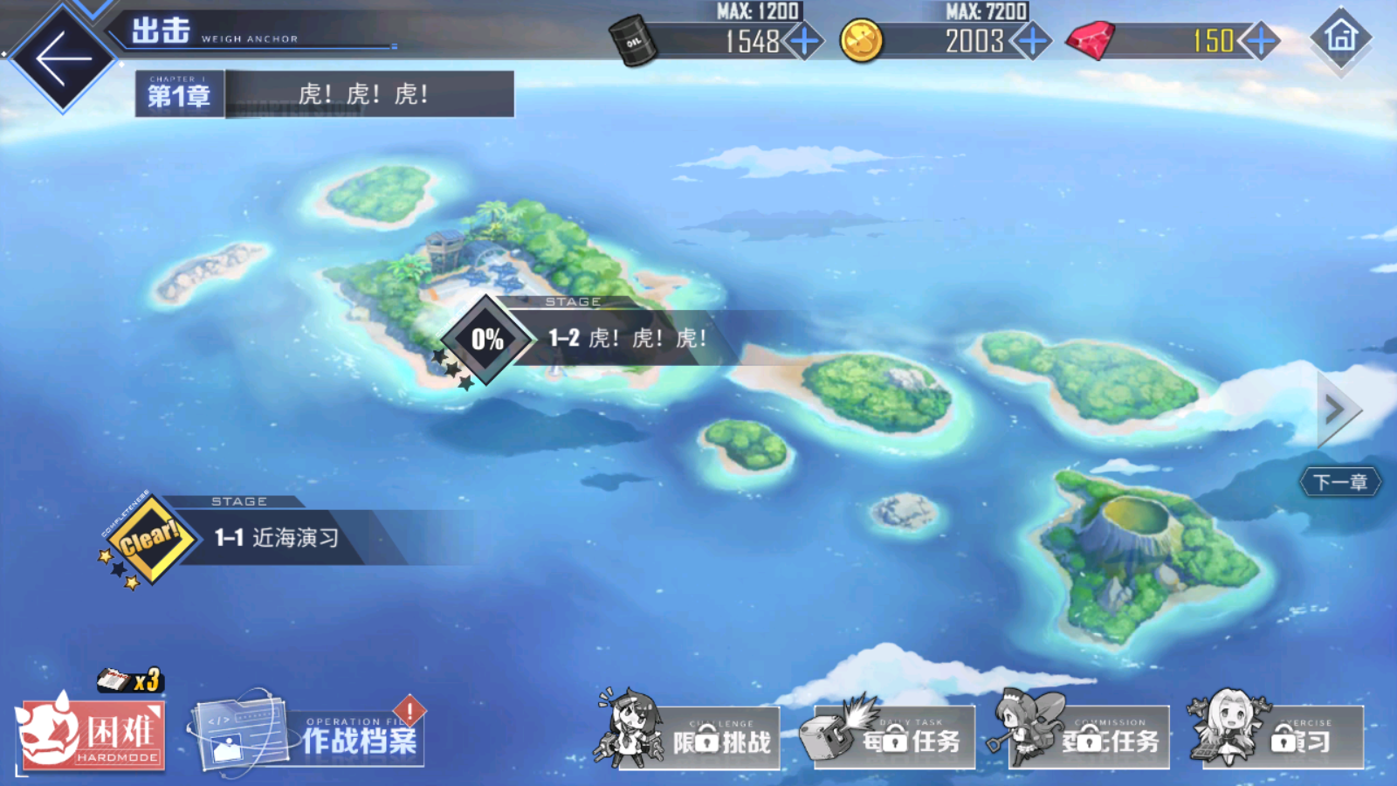
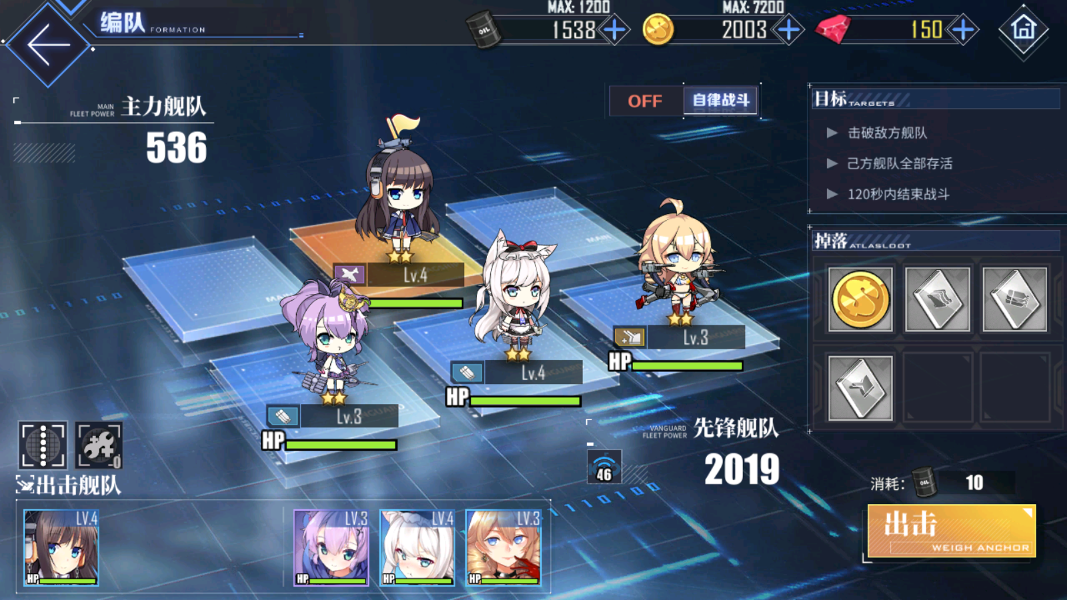
初步分析

Slide 4
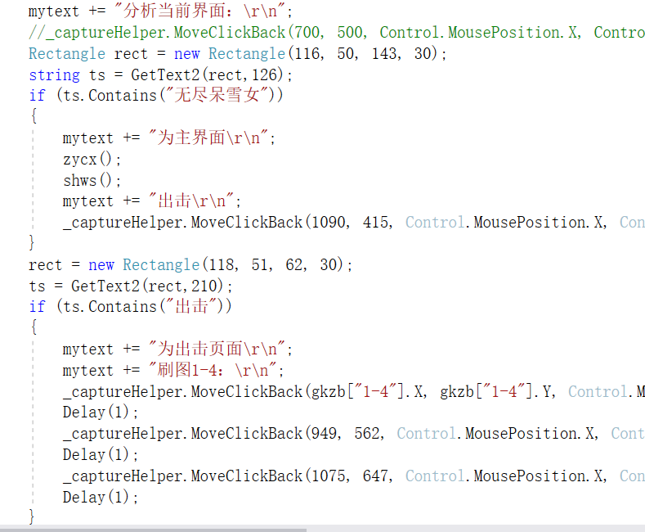
初步分析
显然，最好的方法为分页面处理，即对每个页面，寻找该页面的特征，利用特征判断当前处于那个页面，对不同页面进行不同的处理，可以使用页面上的文字作为特征

Slide 5
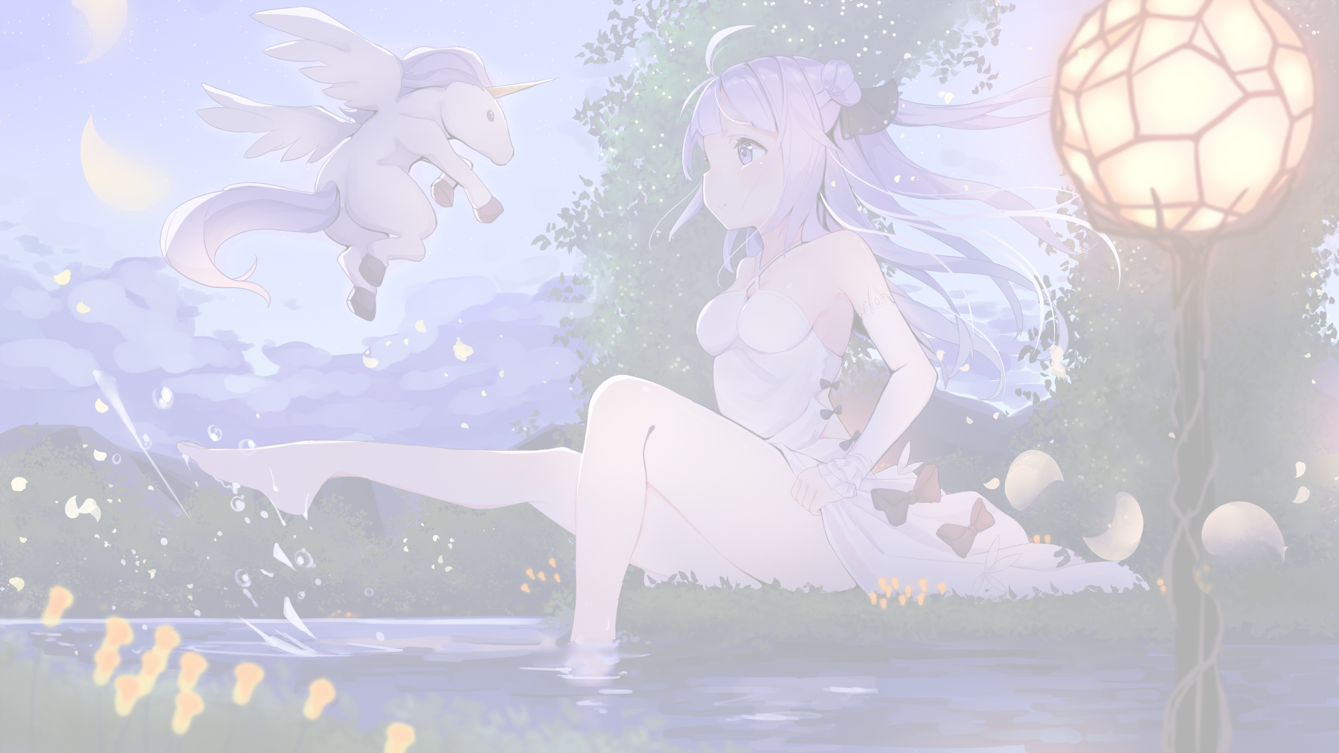
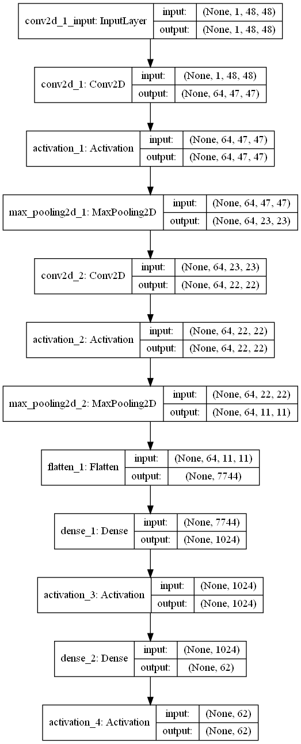
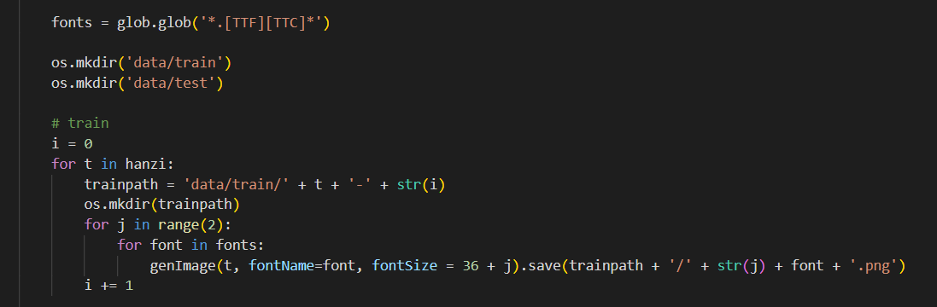
文本识别的实现
方案1：自己写神经网络实现印刷体识别
搭建的三层CNN：
数据来源：（根据系统字体生成图片）
缺点：训练了几个小时，但效果依然糟糕

Slide 6
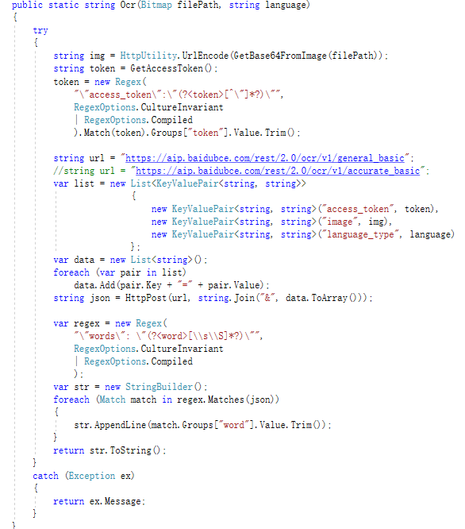
文本识别的实现
方案2：利用百度提供的文本识别接口
缺点：速度太慢

Slide 7
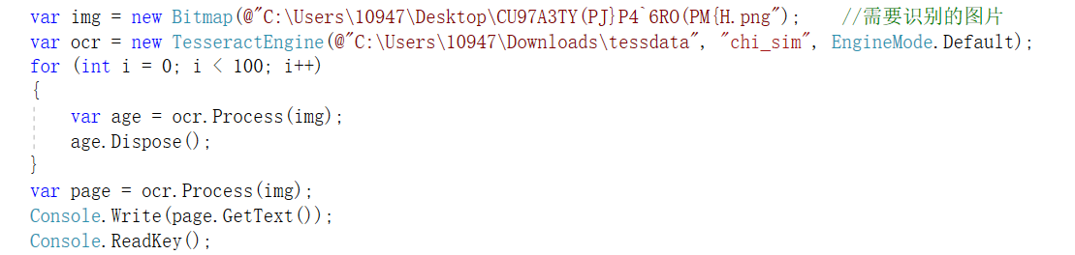
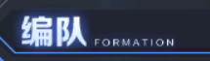
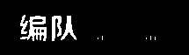
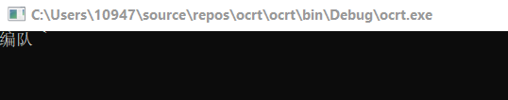
文本识别的实现
方案3：使用训练好的现成tesseract
注意：识别前需要二值化处理
识别结果：

Slide 8
文本识别的实现
结果演示：

Slide 9

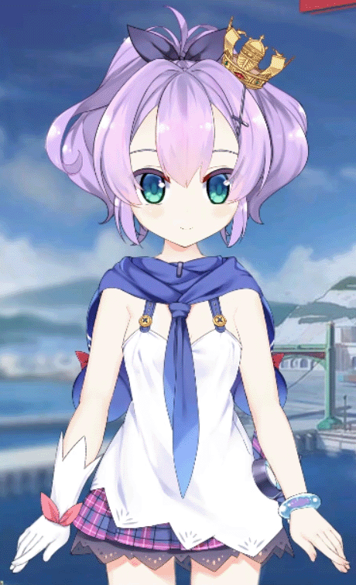
抠像的实现
原图像：
目标：把标枪扣出来
原理： Sobel边缘算子及反色的边缘查找，然后高斯滤波后二值化，广度优先搜索算法找出边缘，特殊部分使用颜色区域抠图

Slide 10
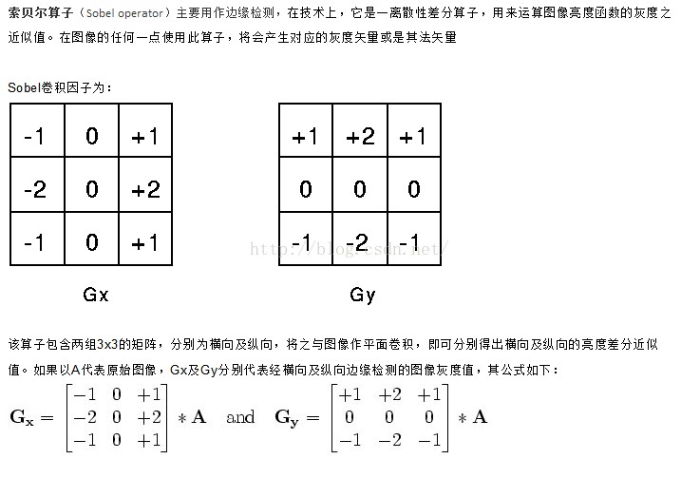
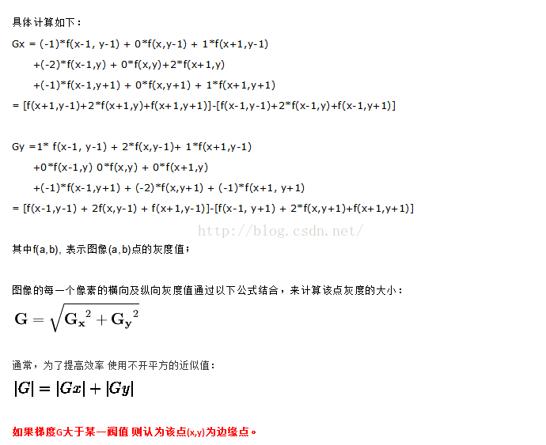
抠像的实现
边缘识别算法：基于Sobel边缘算子及反色的边缘查找算法
注意：可用查表法处理开方降低复杂度

Slide 11
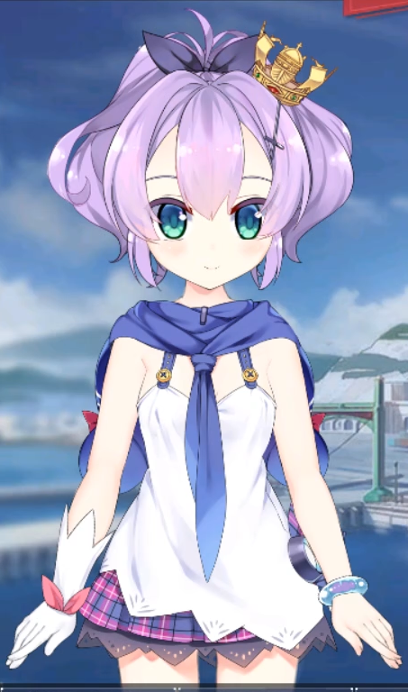
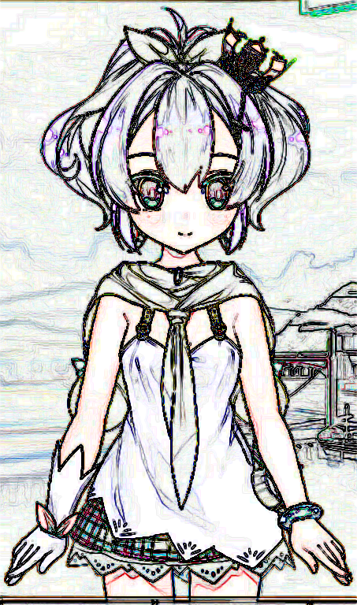
抠像的实现
Sobel边缘算子及反色结果如图：
为了找到标枪最外层边缘以方便把去掉背景，显然需要二值化

Slide 12
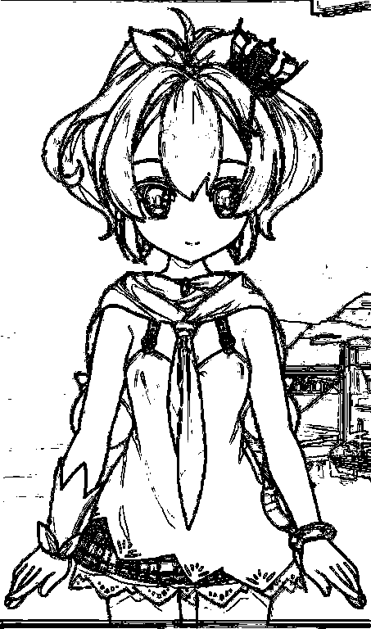
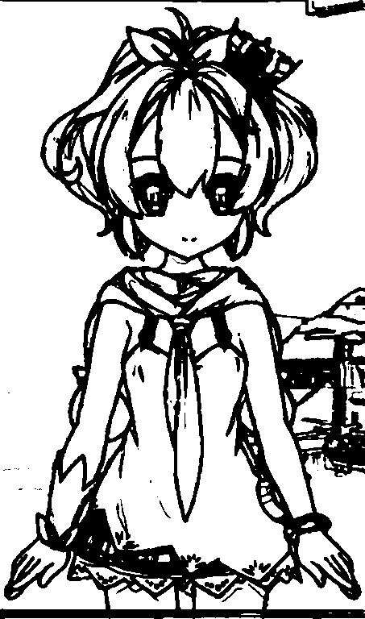
抠像的实现
直接二值化边界较为模糊，因此对边缘图进行灰度化后再高斯滤波再二值化得到下图：
直接二值化如图：

Slide 13
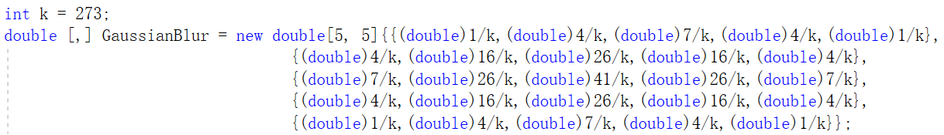
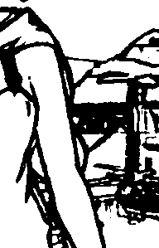
抠像的实现
（补上文使用的高斯滤波核）：
对二值化的图像进行分析：
发现其可分为两部分，我们将单独处理这一部分
另外一部分可以用广度优先搜索算法找到边缘，我们先处理这一部分

Slide 14
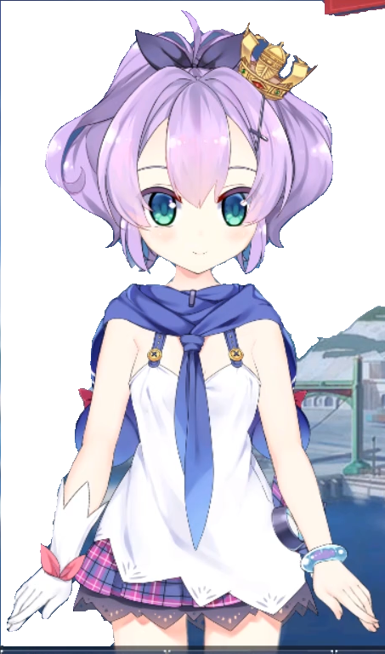
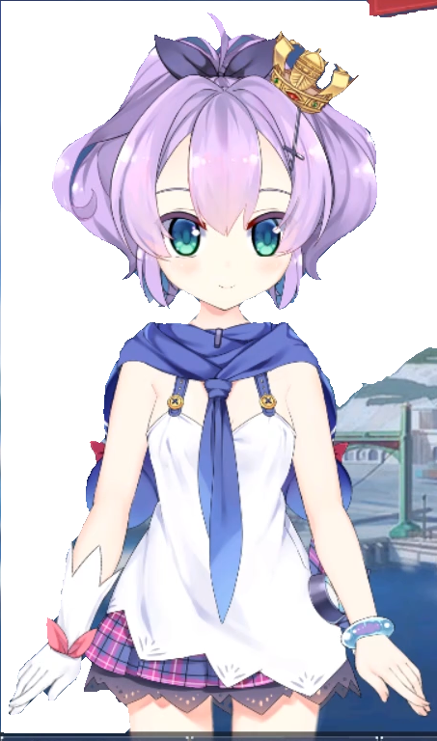
抠像的实现
直接广搜结果如图：
显然，由于边缘过粗使得边缘有误差，可使用带动态规划的广搜去掉一些边缘，得到右图：
（边缘过粗）

Slide 15
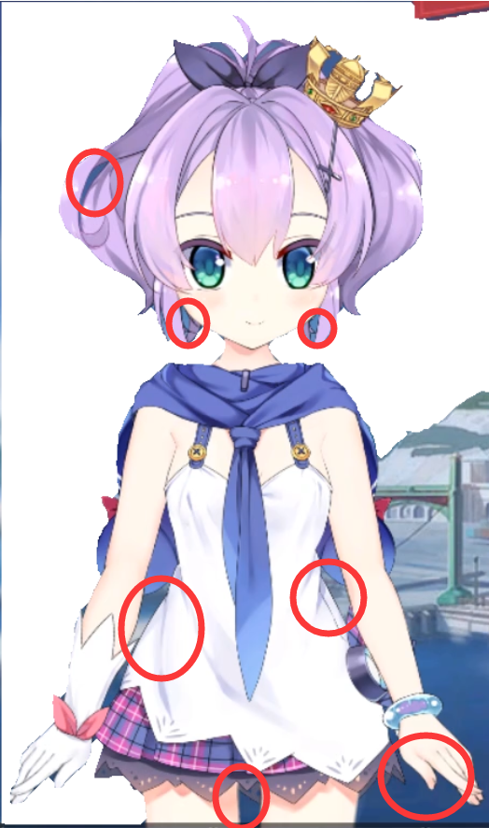
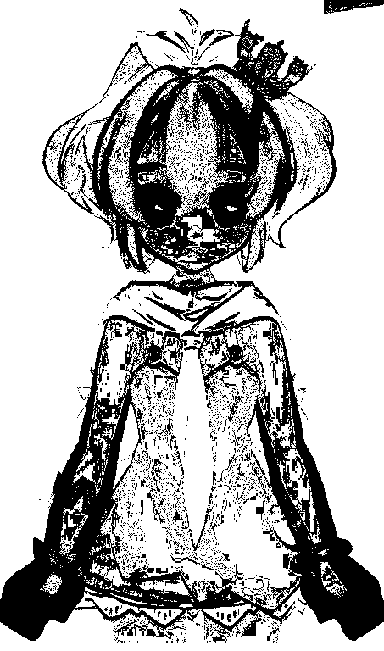
抠像的实现
观察图像：
我们可以发现这几个地方还需要用下广搜，当然广搜前我们需要确定视频每帧的这个地方颜色都是差不多的，因此写算法查看所有帧相同颜色的地方：
可以发现这几个位置的颜色确实都差不多

Slide 16
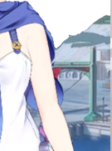
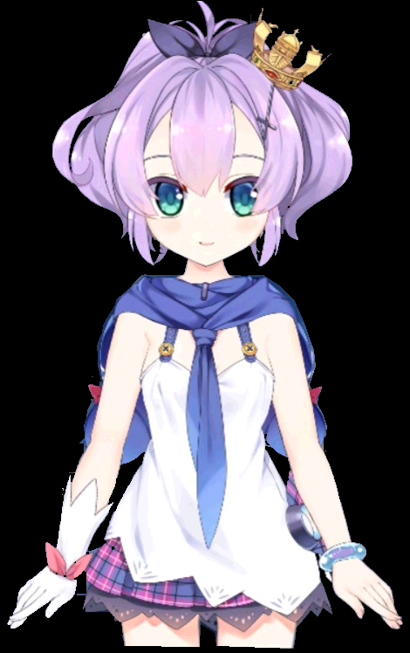
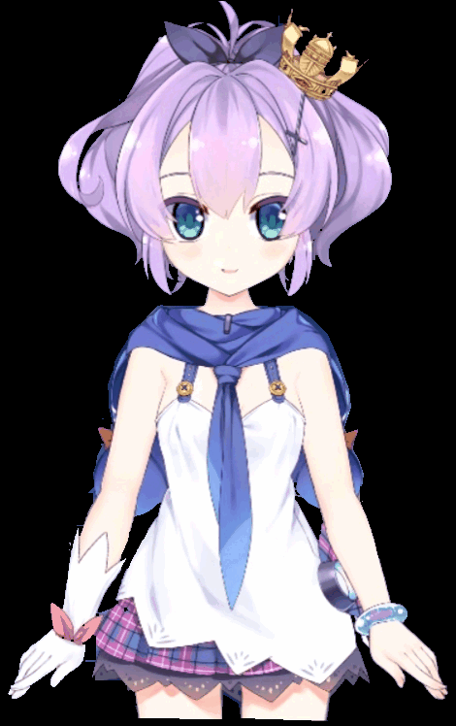
抠像的实现
另外一部分：
最终得到下图：
为了实现循环播放我们查找与第一张图最接近的下一张图，最终得到GIF如下：
可以发现这部分颜色与标枪本身颜色有着较大区别，因此可以直接使用颜色区域抠图法来去掉

Slide 17

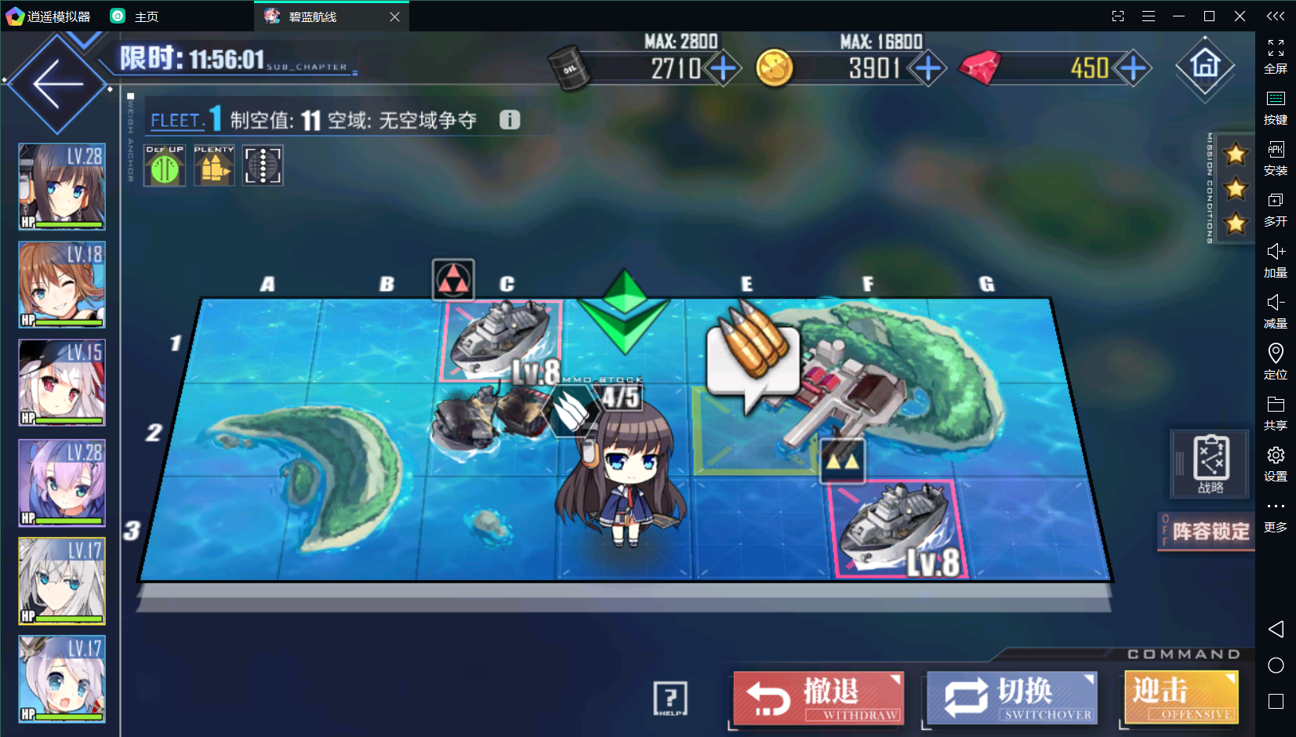
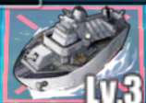
模板匹配的实现
初步分析：
目标：从左图中找到相似图片
原理：大体思路为逐像素匹配，但逐像素匹配复杂度太高，因此需要想办法降低复杂度，使用图像缩小，灰度化，动态规划等方式降低复杂度

Slide 18
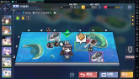
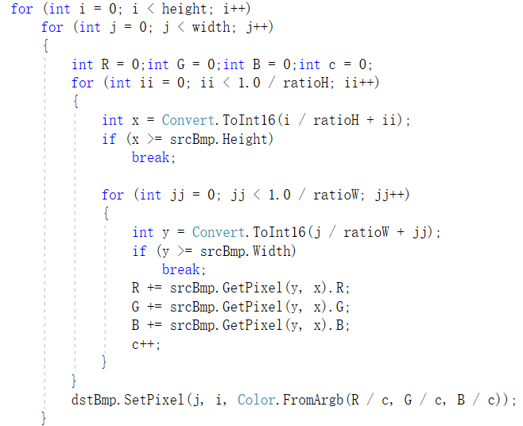
模板匹配的实现
原图按平均像素缩小（此处缩小10倍）：
缩小算法：

Slide 19
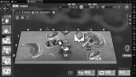
模板匹配的实现
灰度化：
注意到，如果图片的一部分与模板相似，则它的平均灰度一定也与模板的平均灰度相近，因此可用这个方法来筛选

Slide 20
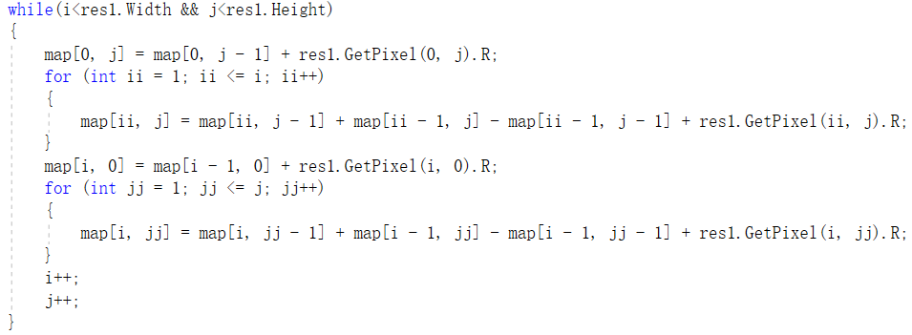
模板匹配的实现
简单的计算图片各个范围内的平均灰度工作量太大，可以使用滑动窗口或动态规划来，简单分析可以知道动态规划不仅复杂度系数小于滑动窗口而且易于编程。
代码如下：
设M(x,y)为坐标(0,0)到坐标(x,y)矩形内所有像素点灰度值之和，则(x1,y1)到(x2,y2)矩形内灰度值之和可以表示为：
M(x2,y2)-M(x2-x1,y2)-M(x2,y2-y1)+M(x1,y1)
（其中x2>x1，y2>y1）
同理，可计算E(X^2)，从而用公式D(X)=E(X^2)-(E(X))^2得到方差
且有动态规划的递推式：
M(x,y)=M(x-1,y-1)-M(x-1,y)-M(x,y-1)+P(x,y)
（其中P(x,y)表示坐标(x,y)处的灰度值）
从而可以利用均值与方差筛选

Slide 21
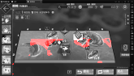
模板匹配的实现
找出的灰度值：
可见，降低了大半复杂度
为了提高准确度，对这些像素逐点对应范围与模板的RGB进行比较，进一步得到准确的近似点，然后对所有近似点按近似值排序，上一个贪心算法找出最优点

Slide 22
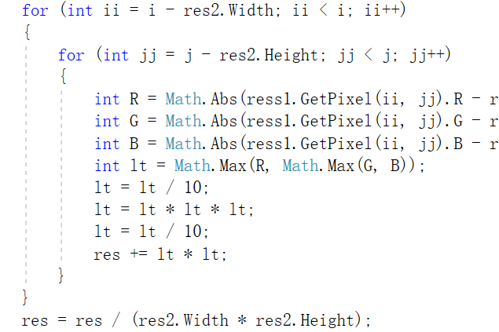
模板匹配的实现
计算匹配度：
为了使得目标区域与非目标区域的匹配度相差足够大，使用
sum max(|R1-R2|,|G1-G2|,|B1-B2|)^6
为匹配度

Slide 23
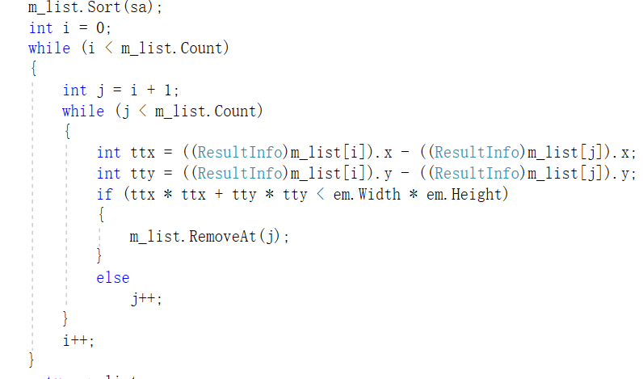
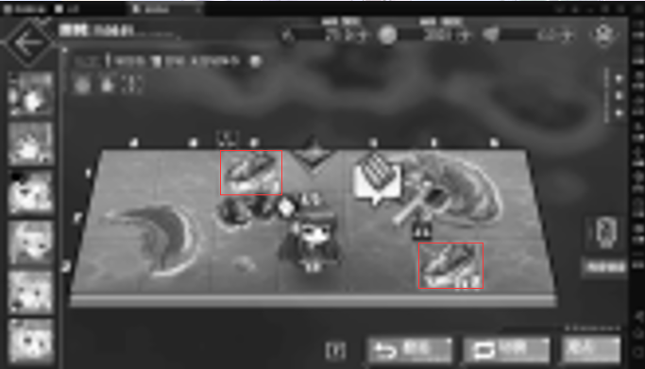
模板匹配的实现
贪心算法：
得到目标模板位置：
总复杂度约为10^5

Slide 24
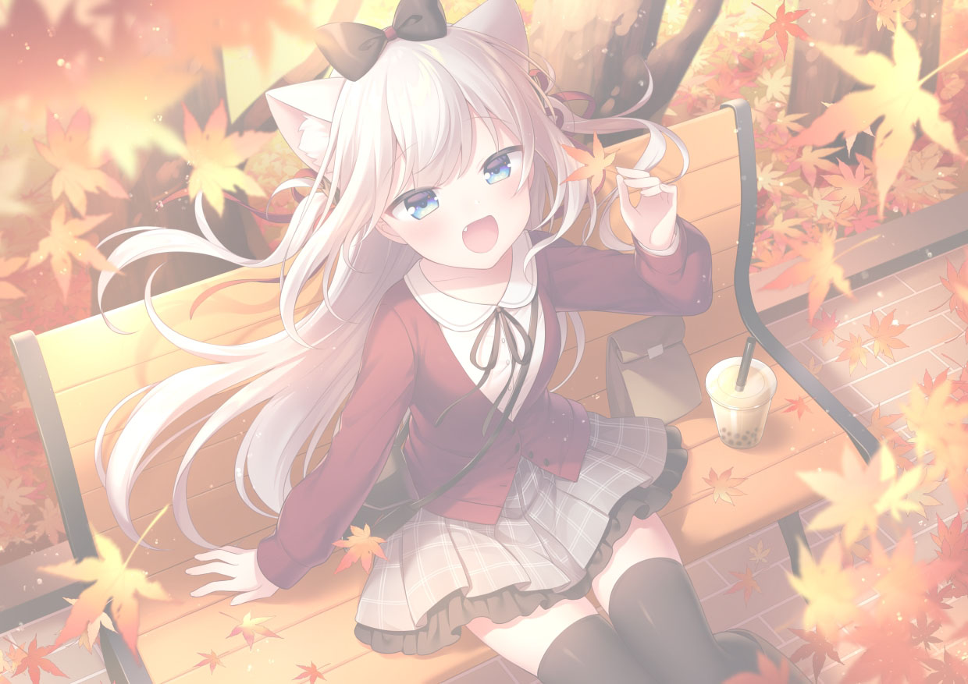
最终效果

Slide 25
展望
1.文字识别会把0识别为口，1识别为l等错误，而数字方面使用较为频繁，因此最好利用游戏中的数据集重新训练一些tesseract。
2.很多判断参数都是调参试出来的，不一定是最优值

Slide 26
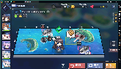
展望
3.图像缩小算法可以不用计算平均值直接缩小：
直接缩小
平均值缩小
由于本方法最终用RGB判断相似，所以理论上应该没有区别

Slide 27
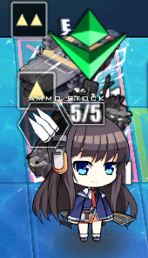
展望
4.有可能会出现敌舰在人物背后从而被挡住无法识别
这个问题目前还没有特别好的办法解决
5.以及还有些bug，功能不够完善

Slide 28

Thank You

